Slide 1


Delimo s številom 3

Slide 2
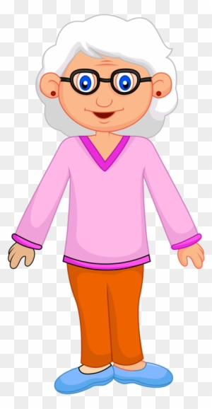
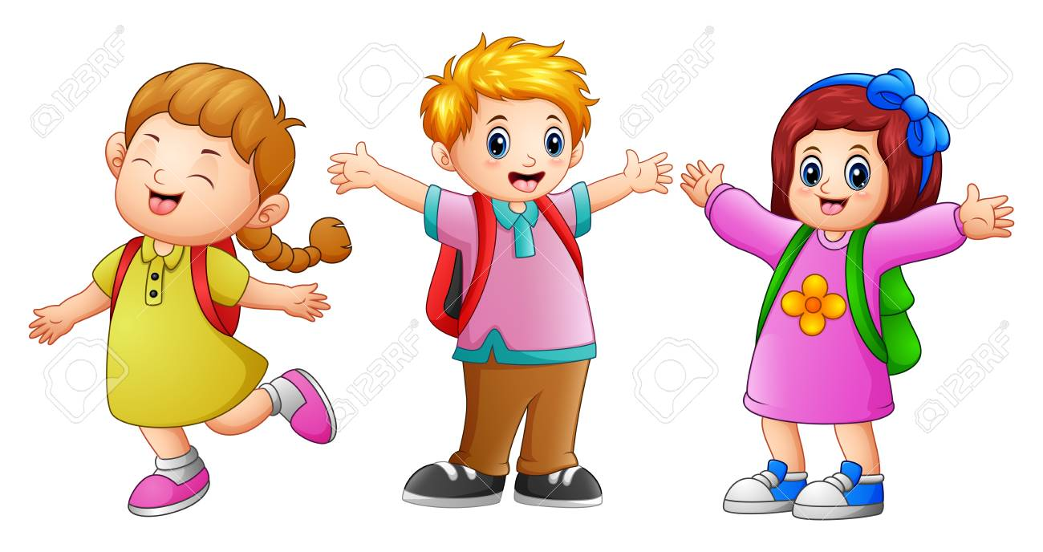

Babica je imela 3 knjige, ki jih je razdelila med tri vnuke. Koliko knjig je dobil vsak?
, ker je 1 • 3 = 3
3 : 3 =
1

Slide 3
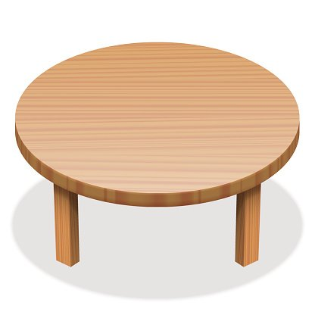
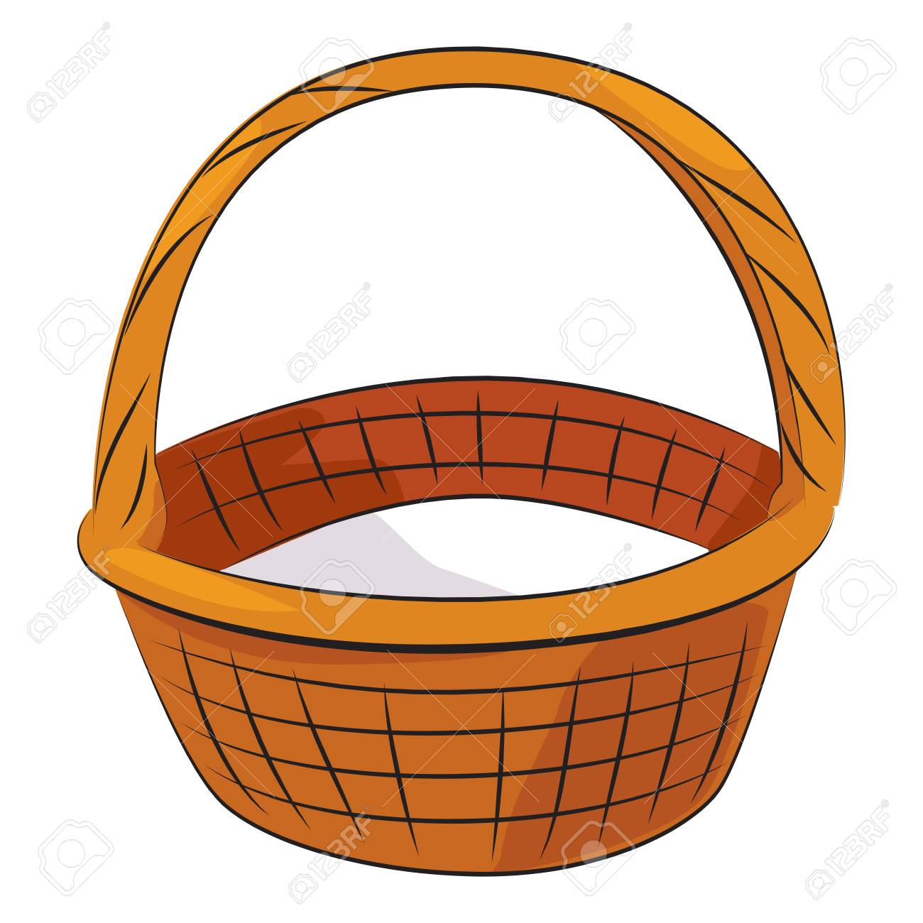

Na mizi je 6 jabolk in po 3 bom zložila v košaro. Koliko košar potrebujem?
, ker je 2 • 3 = 6
6 : 3 =
2

Slide 4
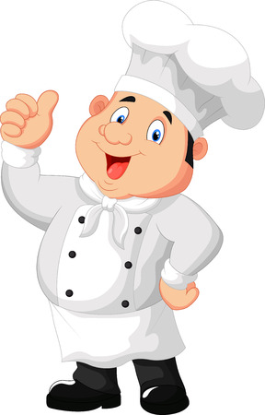
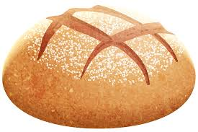
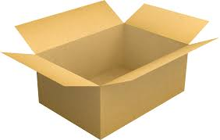
Pek Rok je spekel 9 hlebcev kruha. Po 3 jih bo spravil v škatle. Koliko škatel bo potreboval?
, ker je 3 • 3 = 9
9 : 3 =
3

Slide 5
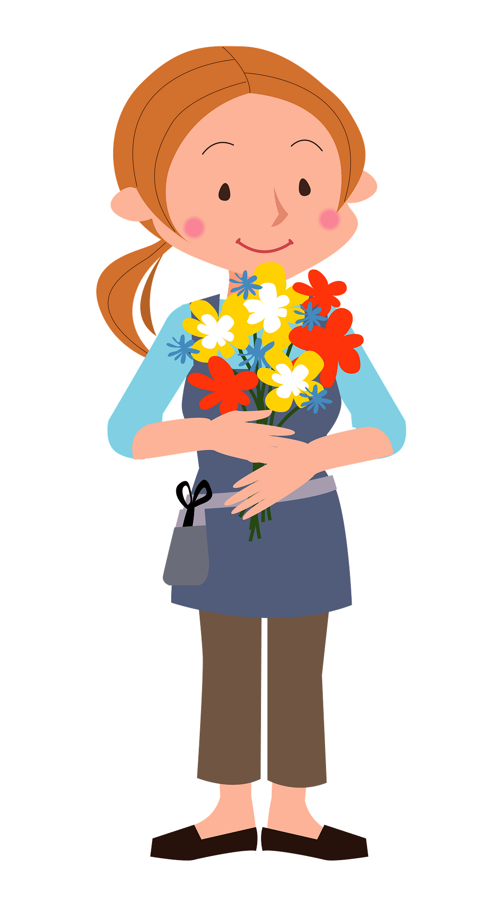




Cvetličarka Špela pripravlja šopke. Ima 12 rož in v en šopek bo dala 3 rože. Koliko šopkov bo cvetličarka Špela naredila?
, ker je 4 • 3 = 12
12 : 3 =
4

Slide 6
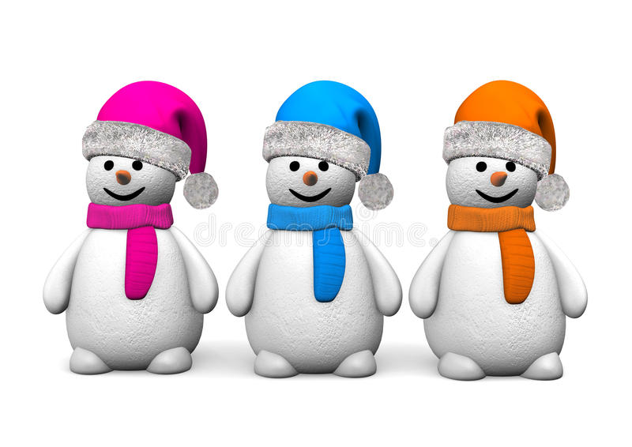

Na zasneženem vrtu so stali snežaki, ki so bili brez gumbov. Manca je prinesla 15 gumbov in vsakemu dala 3. Koliko snežakov je dobilo gumbe?
, ker je 5 • 3 = 15
15 : 3 =
5

Slide 7

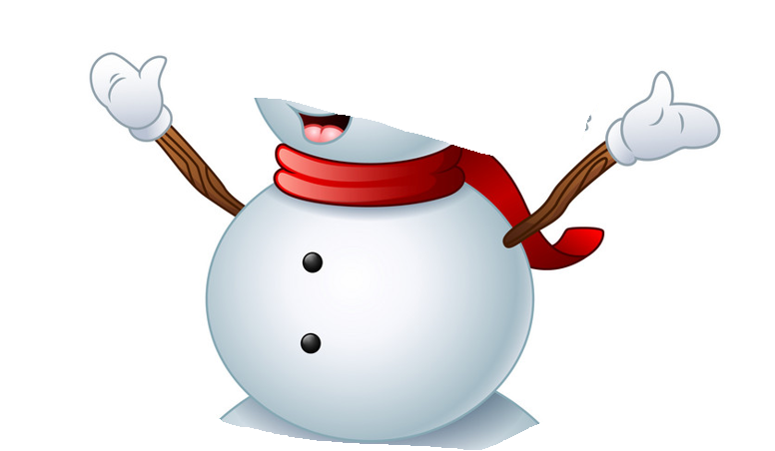
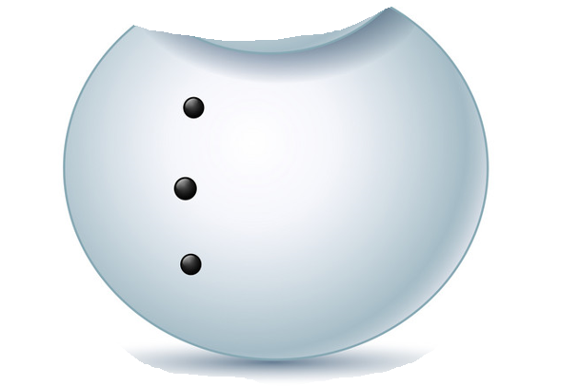
Zapadel je prvi sneg. Otroci so naredili 18 velikih kep in naredili snežake. Vsak snežak je bil sestavljen iz treh kep. Koliko snežakov so naredili otroci?
, ker je 6 • 3 = 18
18 : 3 =
6

Slide 8

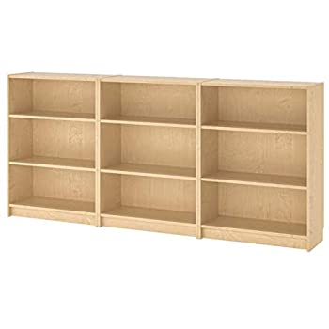



V knjižnico je prispelo 21 novih knjig. Knjižničarka Urška jih je razporedila v knjižno omaro. Na vsako polico je dala po 3 knjige. Na koliko knjižnih polic je razporedila knjige?
, ker je 7 • 3 = 21
21 : 3 =
7

Slide 9

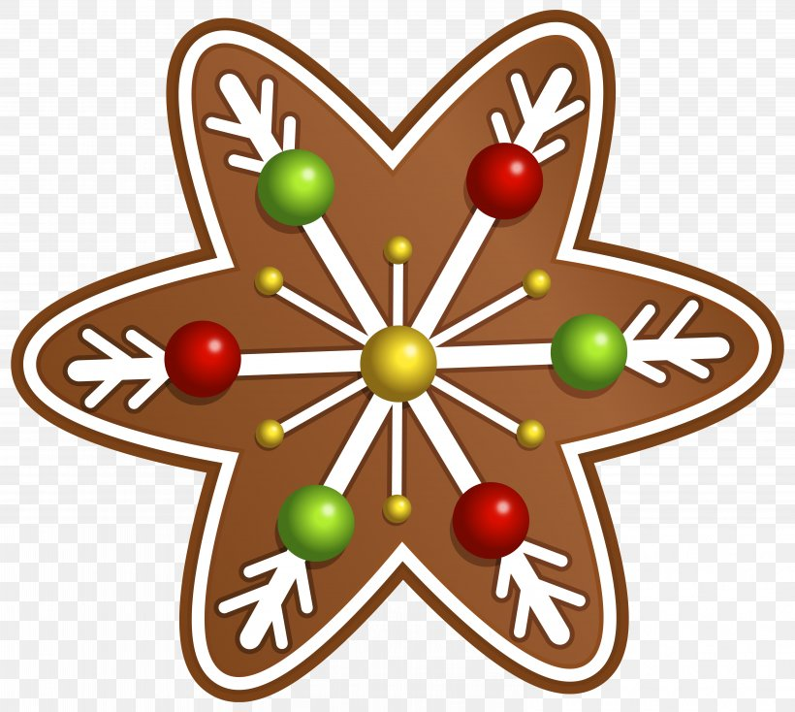
Manca in Tine sta spekla 24 piškotov. V eno darilno škatlo bosta dala 3 piškote. Koliko darilnih škatel potrebujeta?
, ker je 8 • 3 = 24
24 : 3 =
8

Slide 10

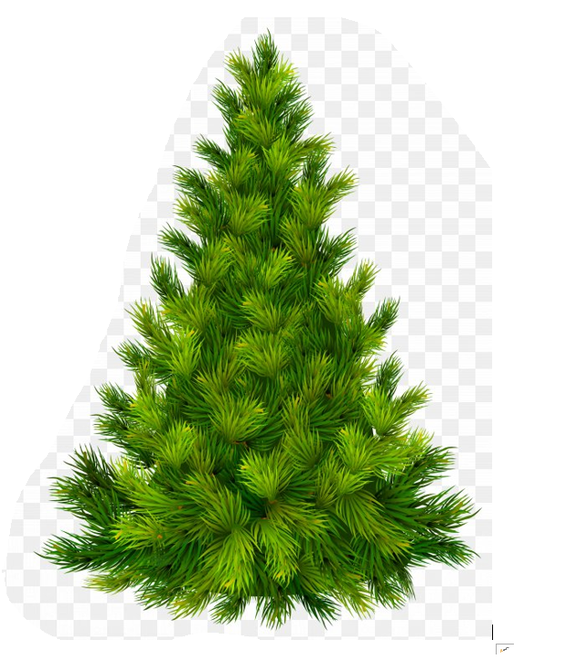
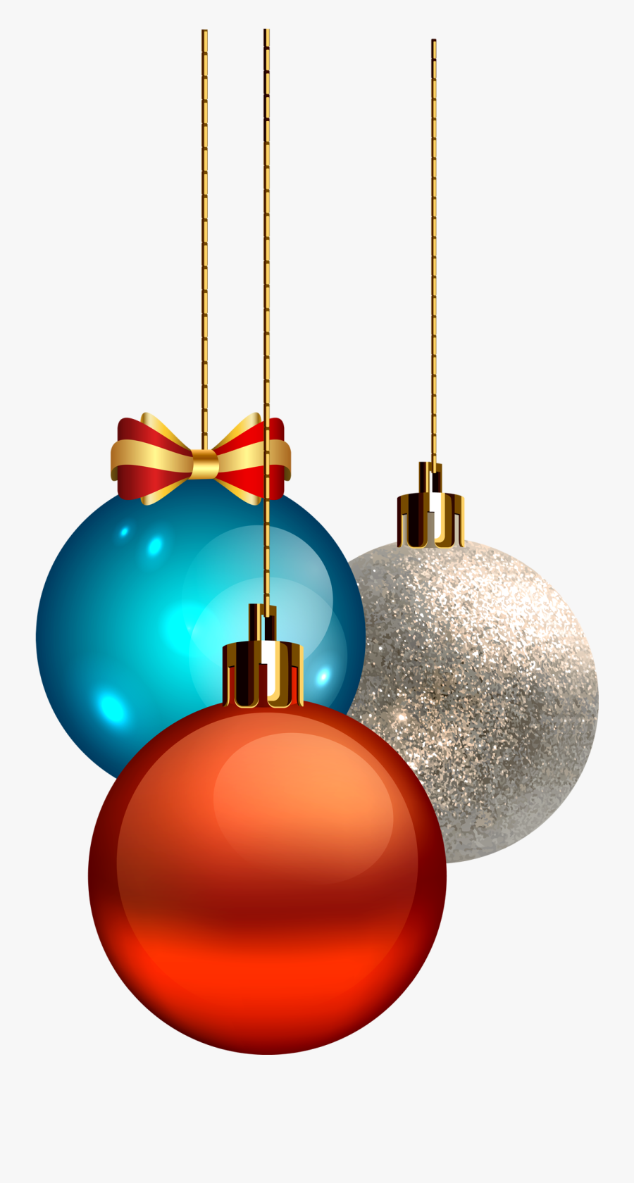

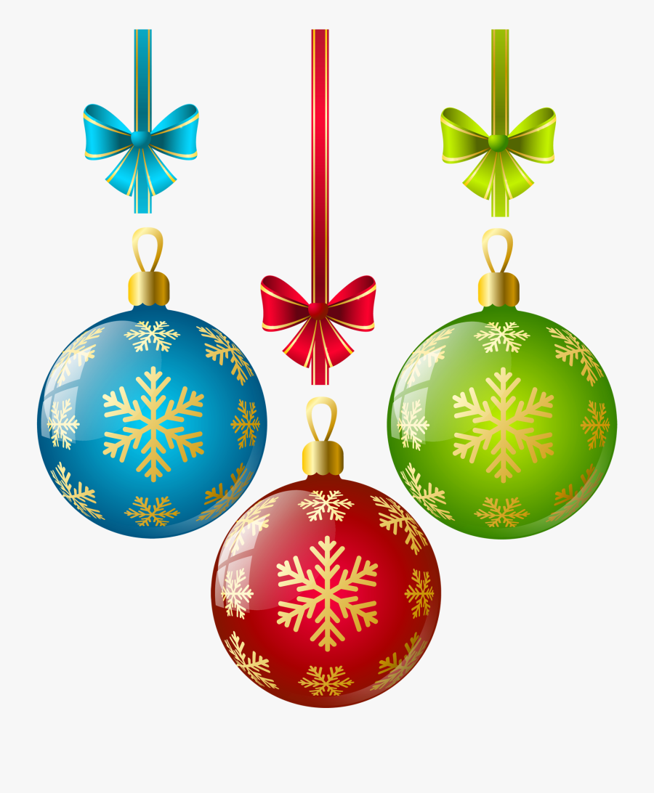
Ana je na novoletno jelko obesila 27 balončkov. Odločila se je, da bo obešala po 3 skupaj. Koliko kompletov balončkov je obesila na novoletno jelko?
, ker je 9 • 3 = 27
27 : 3 =
9

Slide 11
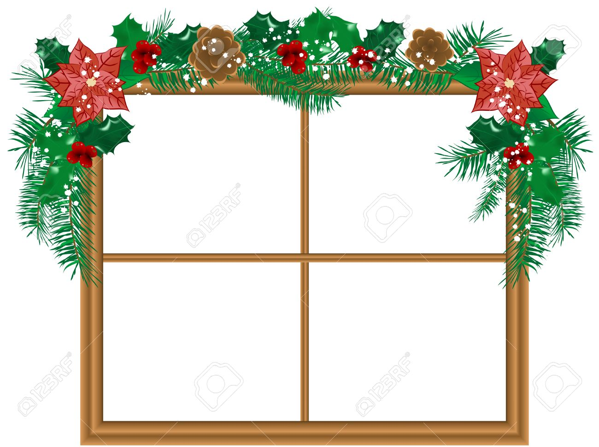
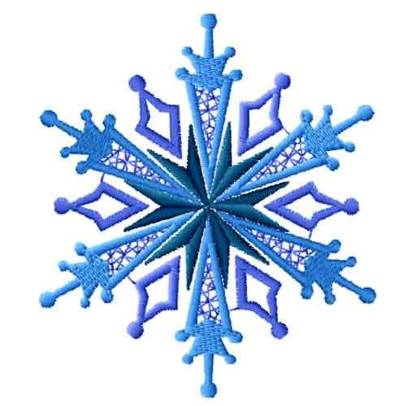
Otroci so izdelali 30 snežink. Odločili so se, da bodo na vsako okno v učilnici prilepili po 3 snežinke. Koliko oken ima učilnica?
30 : 3 =
10
, ker je 10 • 3 = 30

Slide 12
